Slide 1


INSTITUT TEKNOLOGI DEL
Analysis Comparison of BM11 with BM25
Group STBI 5-2
12S18028 Alda G M Lumban Gaol
12S18032 Sarah H M Siahaan
12S18043 Roy G Napitupulu
Supervisor:
Rosni Lumbantoruan, Ph.D

Slide 2

Overview
Introduction
Literature Review
Analysis
Research Stage Design
Analysis of BM11 and BM25 Methods Based on Previous Research
Experimental Evaluation
Experimental Setup
Experiment
Evaluation
Conclusion

Slide 3

Introduction
Information Retrieval (IR) berkaitan dengan penyimpanan, pengorganisasian, dan akses informasi. IR membantu pengguna memperoleh informasi yang relevan dari sekumpulan sumber informasi yang besar dan tidak terstruktur.
Binary Independence Model (BIM) berfungsi menentukan relasi nilai relevansi dari suatu dokumen yang dicari berdasarkan pembobotan biner yang disesuaikan dengan query yang diinput. 3 Extension BIM adalah:
Two-poisson model
BM 11
BM25

Slide 4
Introduction (cont.)
BM11: model yang mengoreksi faktor penskalaan bobot Two Poisson Model untuk memperhitungkan panjang dokumen yang berbeda.
BM25: model yang mengontrol jumlah jumlah koreksi untuk panjang dokumen dengan parameter tambahan b.
Penelitian sebelumnya menyebutkan BM25 lebih unggul dari BM11. Penelitian ini akan membuktikan hal tersebut dengan bereksperimen terhadap dua dataset yang sama, kemudian menganalisis hasil eksperimen untuk setiap model.

Slide 5

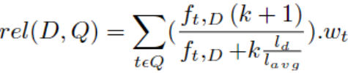
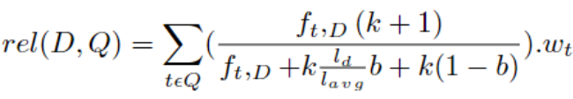
Literature Review
BM11
BM25
Tahap pertama menggunakan algoritma ranking Okapi BM11 untuk mendapatkan dokumen yang paling relevan, dan Passage Based digunakan pada tahap kedua untuk menghapus dokumen yang tidak relevan yang telah diambil dari tahap pertama
Kombinasi 2-poisson model (salah satunya Okapi BM11) akan meningkatkan mean average precision (MAP)
BM25 lebih efektif dan memiliki akurasi yang lebih tinggi dalam menyortir dokumen berdasarkan query yang diinput
Skor BM25 lemah untuk kemunculan istilah kueri dalam dokumen yang sangat panjang

Slide 6
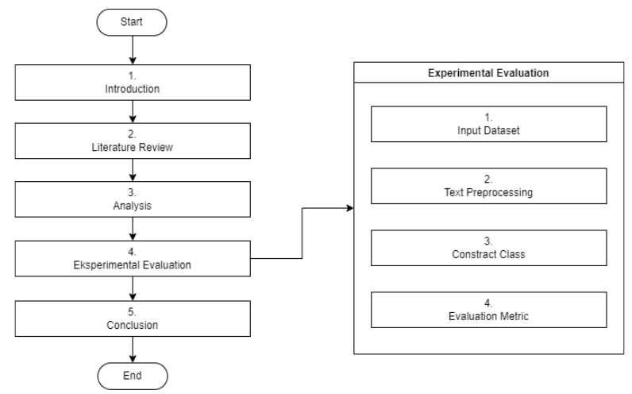
Analysis
Research Stage Design
Introduction, menjelaskan apa yang akan menjadi topik penelitian
Literature Review, mengumpulkan referensi yang akan digunakan dalam penelitian
Analysis, menganalisis metode BM11 dan BM25 berdasarkan hasil penelitian sebelumnya
Experimental Evaluation, membahas perbandingan BM11 dengan BM25 dengan melakukan eksperimen pada dua set data
Conclusion, menyampaikan kesimpulan hasil penelitian

Slide 7
Analysis (cont.)
Analysis of BM11 and BM25 Methods Based on Previous Research
BM11 adalah model yang mengoreksi faktor penskalaan bobot model Two Poisson untuk memperhitungkan panjang dokumen yang berbeda
BM25 adalah model yang mengontrol jumlah koreksi untuk panjang dokumen dengan parameter tambahan b
BM25 dinilai menghasilkan kinerja yang lebih baik dengan akurasi yang lebih tinggi dalam menyortir dokumen berdasarkan query yang dimasukkan dibandingkan dengan BM11. Jika dilihat dari rumus untuk metode BM11 dan BM25, yang membedakan kedua metode tersebut adalah BM25 memiliki parameter tambahan pada rumus yaitu nilai b. Nilai b adalah parameter atau nilai konstanta.

Slide 8

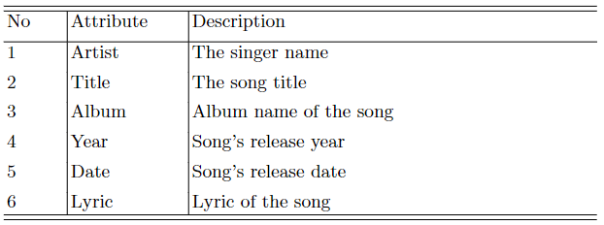
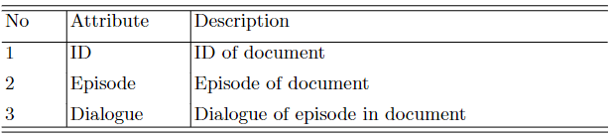
Experimental Evaluation
Experimental Setup
Experimen dilakukan terhadap dua dataset yaitu:
Song Lyrics: kumpulan data lirik lagu dari berbagai artis oleh Deep Shah berformat .csv
Friends Dialog: kumpulan data file teks dari semua skenario dialog untuk episode di FRIEND TV Show3 berformat .csv
Song Lyrics:
Friends Dialog:

Slide 9
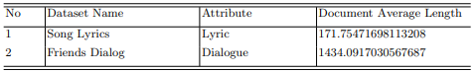
Experimental Evaluation
Experimental Setup
Length Average for Dataset

Slide 10
Experimental Evaluation (cont.)
Experimental Setup
Kami mengevaluasi setiap hasil dari kedua dataset dengan menghitung skor dari data peringkat yang diprediksi. Kami mendefinisikan skor BM25 sebagai fungsi peringkat yang digunakan oleh mesin pencari untuk memperkirakan relevansi dokumen dengan search query yang diberikan.

Slide 11

Experimental Evaluation (cont.)
Experiment
Membandingkan BM11 dan BM25 dilakukan dengan menggunakan dataset Song Lyrics dan Friends Dialog:
Preprocessing: menghapus data null, menghapus angka dan whitespace, tokenization, stopwords removal, dan punctuation
Set parameter: nilai b dalam rumus BM25 adalah 0,75 dan k = 1,2
Menganalisis skor BM11 dan BM25 dengan tabel dan diagram

Slide 12
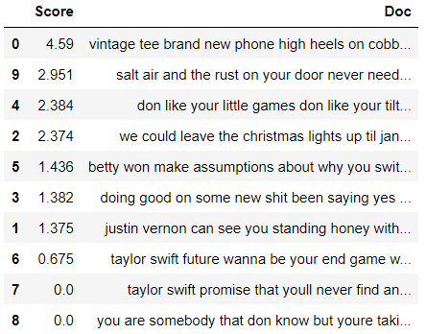
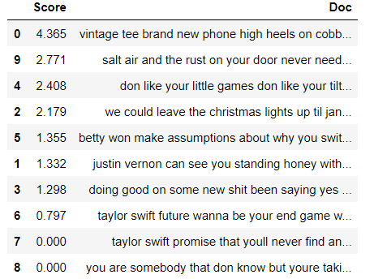
Experimental Evaluation (cont.)
Experiment (cont.)
BM11 on Dataset Song Lyrics
BM25 on Dataset Song Lyrics

Slide 13
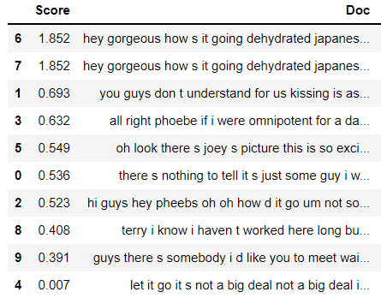
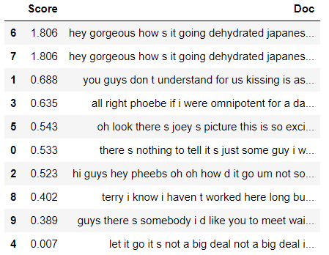
Experimental Evaluation (cont.)
Experiment (cont.)
BM11 on Dataset Friends Dialog
BM25 on Dataset Friends Dialog

Slide 14
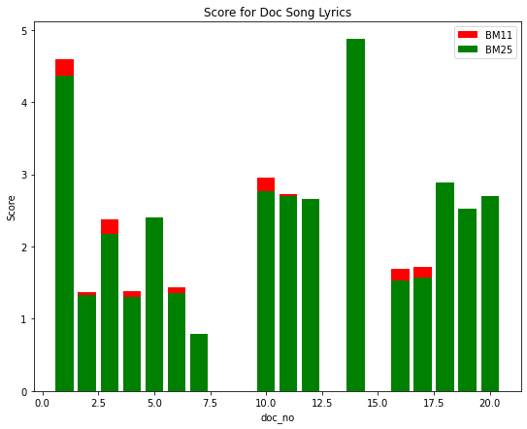
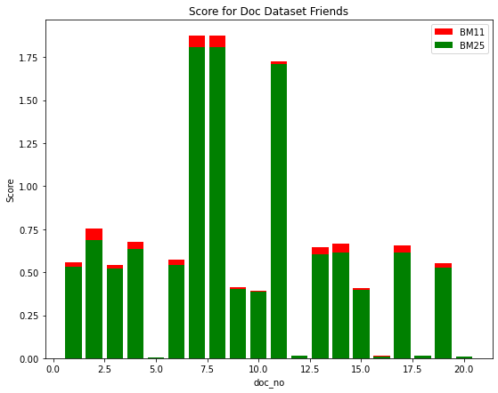
Experimental Evaluation (cont.)
Experiment Diagram
Score for Document Song Lyrics Diagram
Score for Document Friends Diagram

Slide 15
Experimental Evaluation (cont.)
Evaluation
Berdasarkan eksperimen yang telah dilakukan, perbandingan BM11 dan BM25 menyatakan bahwa BM25 tidak selalu lebih unggul dari BM11. Hasil eksperimen yang dilakukan menunjukkan bahwa skor BM11 masih lebih unggul dari skor BM25. Skor yang dimaksud merupakan relevansi antara kueri dan dokumen dalam eksperimen.
Hal ini juga mengacu pada literature review yang telah dilakukan. Dimana dinyatakan bahwa skor BM25 lemah untuk kemunculan istilah kueri dalam dokumen yang sangat panjang, dan dengan demikian dokumen yang sangat panjang tersebut dapat dikenakan sanksi yang berlebihan. Dan eksperimen ini menggunakan dokumen yang panjang. Sehingga terbukti , BM25 tidak terlalu efektif untuk dokumen yang panjang.

Slide 16


Conclusion
Penelitian ini membuktikan bahwa BM25 tidak selalu lebih unggul dari BM11. Ditinjau berdasarkan hasil eksperimen yang dilakukan peneliti menunjukkan bahwa, skor BM11 lebih tinggi dari skor BM25. Eksperimen yang dilakukan peneliti menggunakan dokumen yang panjang, mengacu pada literature review lain yang menyatakan bahwa skor BM25 lemah untuk query terms pada dokumen yang sangat panjang.

Slide 17

Thank you !

